Slide 1
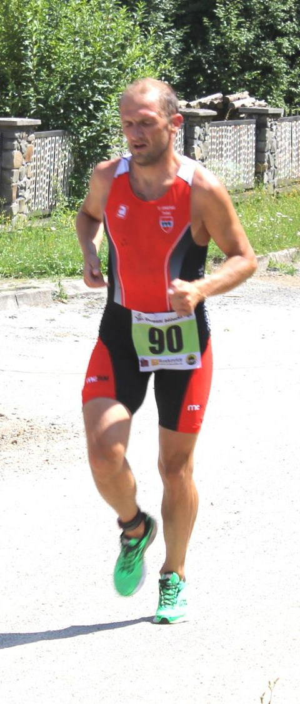
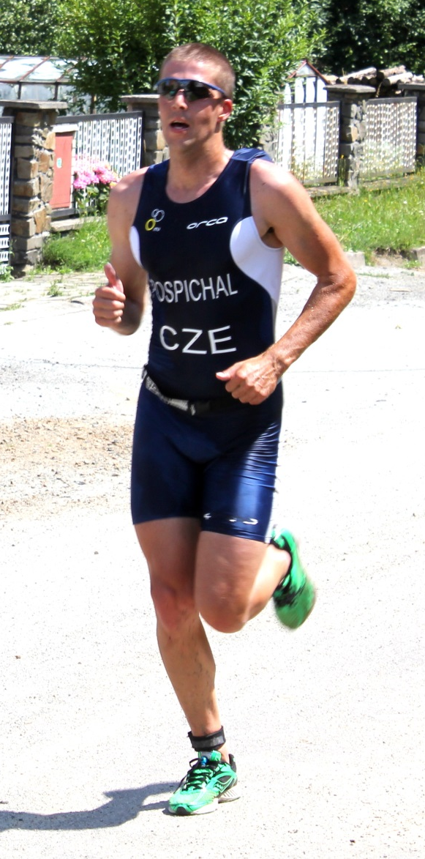
SPORT CLUB Ráječko – TJ Vysočany – obec Vysočany pořádají sobota 19.7.2014 VYSOČANY Veřejný lidový závod pro dorostenky, dorostence, muže a ženy. 100 m plavání – 8 km kolo – 2,5 km běh Společný start v 11:00 hodin.

Slide 2
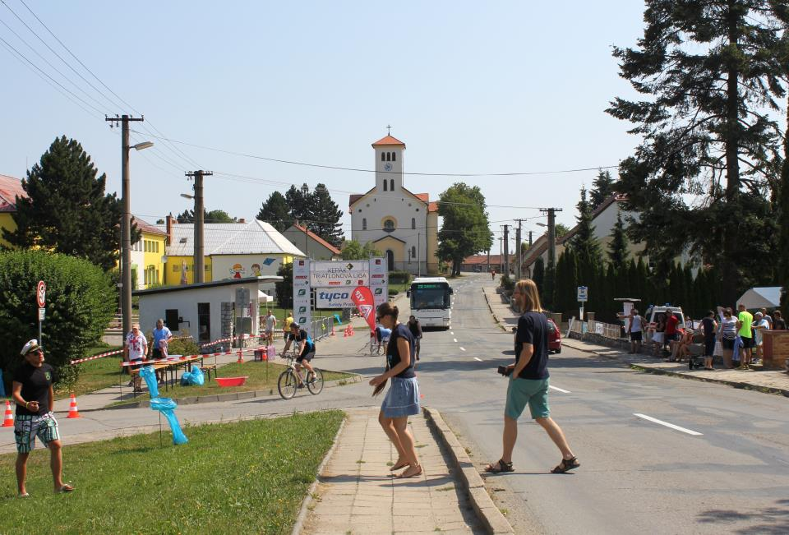
Vysočany 18.července 2015 18. ročník Vysočanského triatlonu.

Slide 3
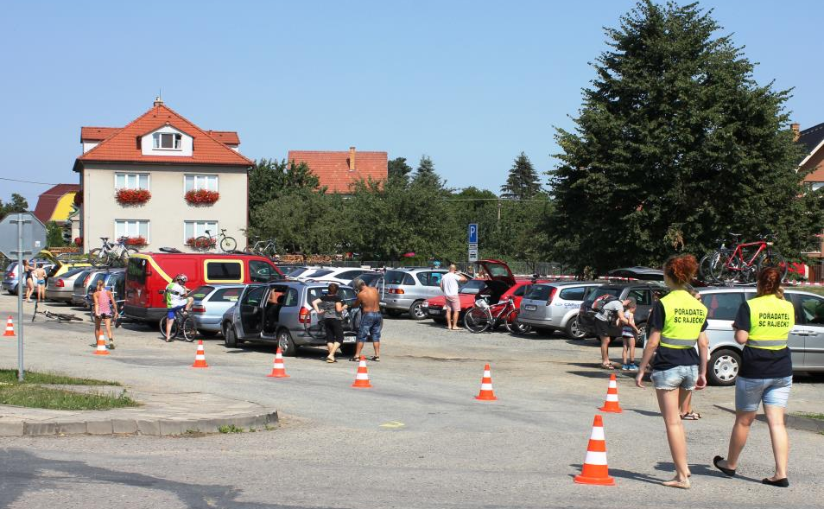
Vysočany žijí v posledních týdnech aktivní sportovní činností. Nedávno jsme oslavili 95 roků od založení Sokola a dnes probíhá zase po roce triatlon.

Slide 4
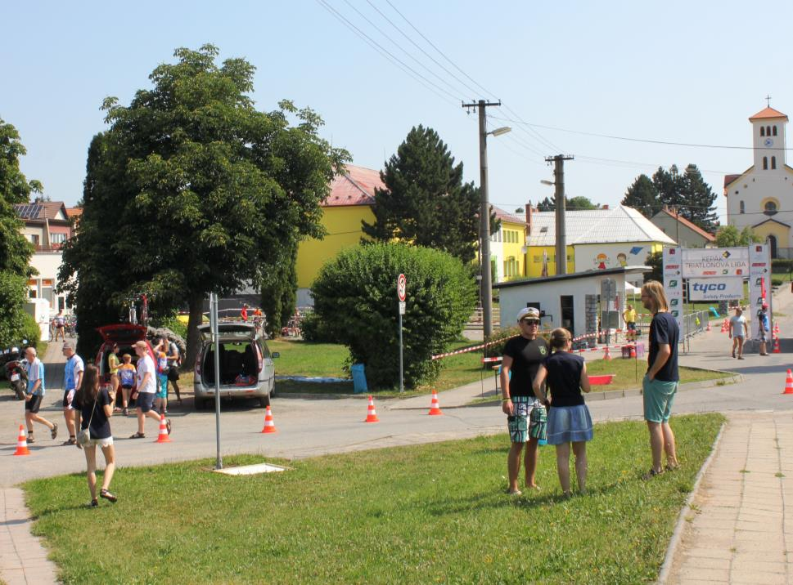

Slide 5
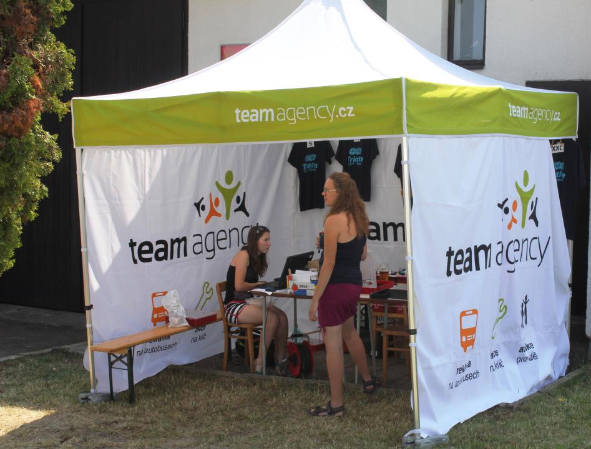

Slide 6
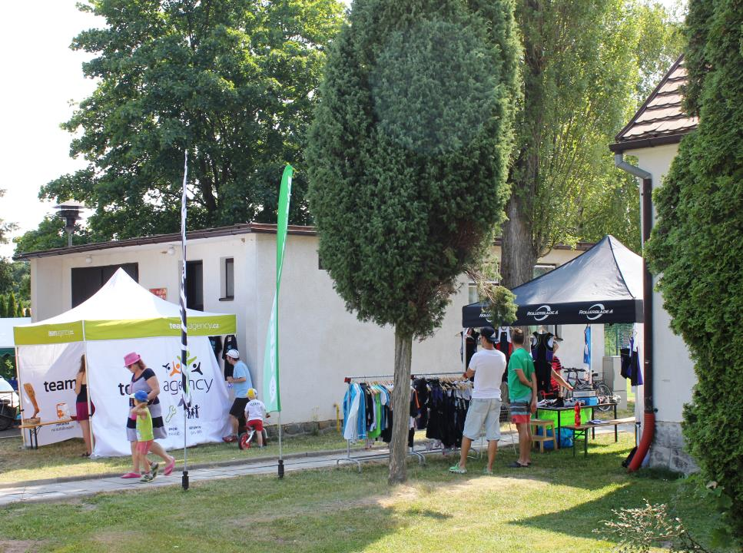

Slide 7
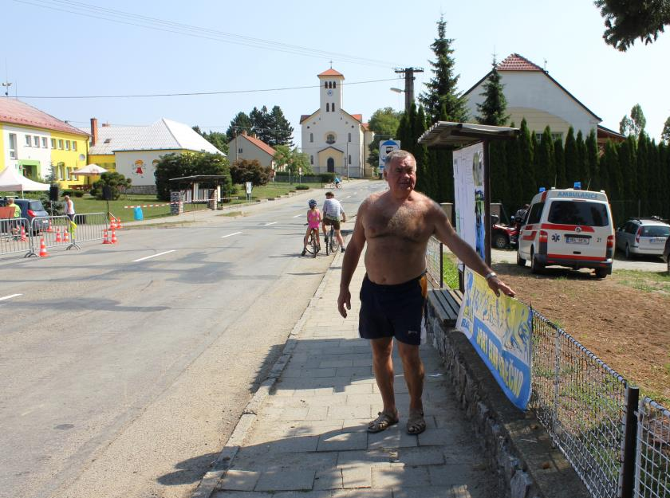

Slide 8
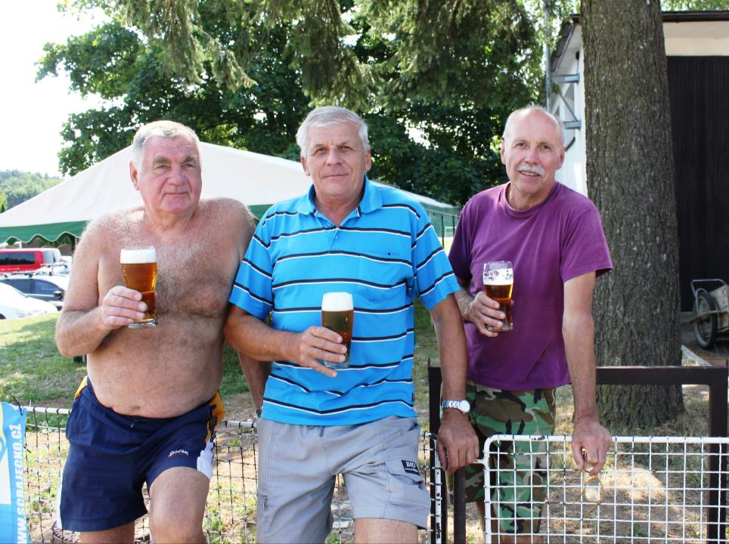

Slide 9
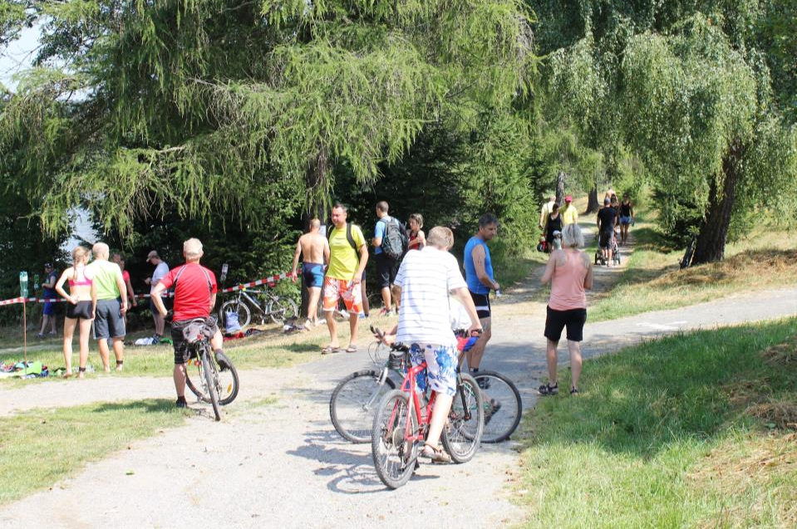
Nejdříve na start „Amatérů,“ zase u našeho rybníku.

Slide 10
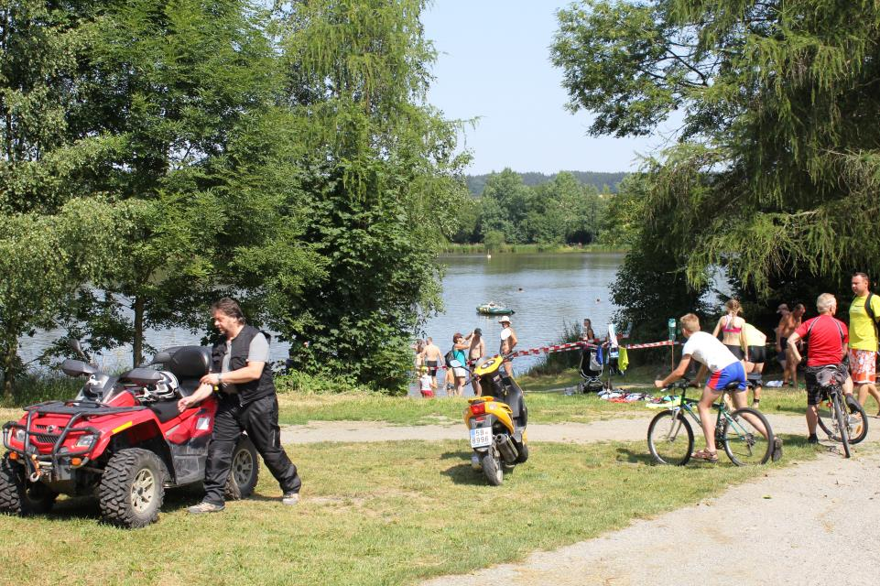
Start je v zadní části rybníku, tam je plno

Slide 11
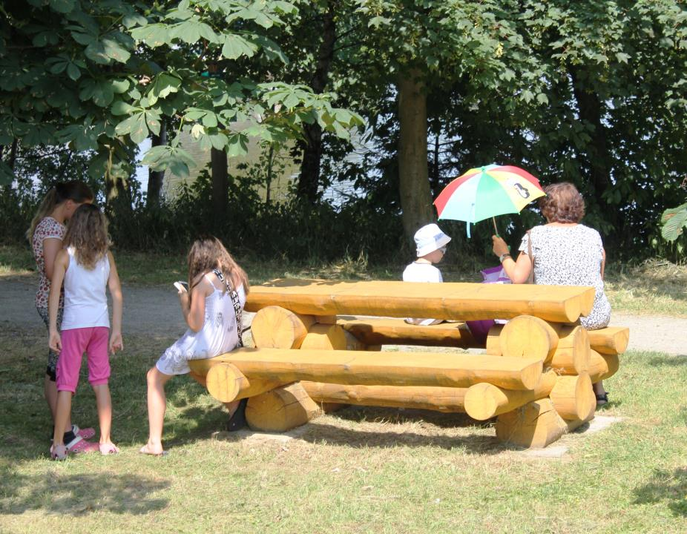

Slide 12
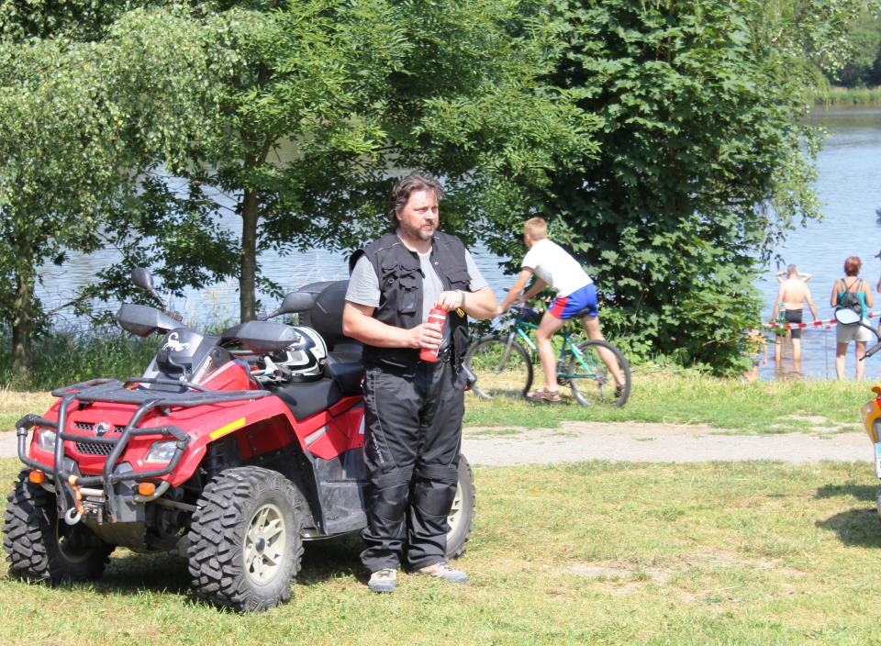

Slide 13
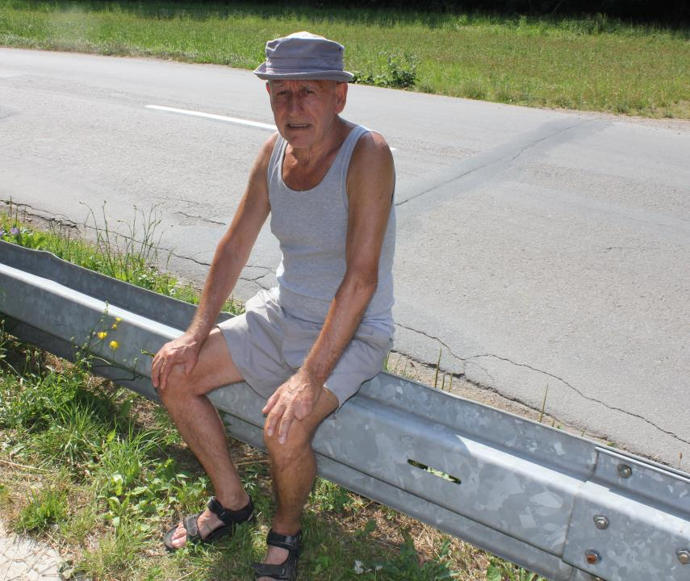
Přišli povzbudit mladí i starší.

Slide 14
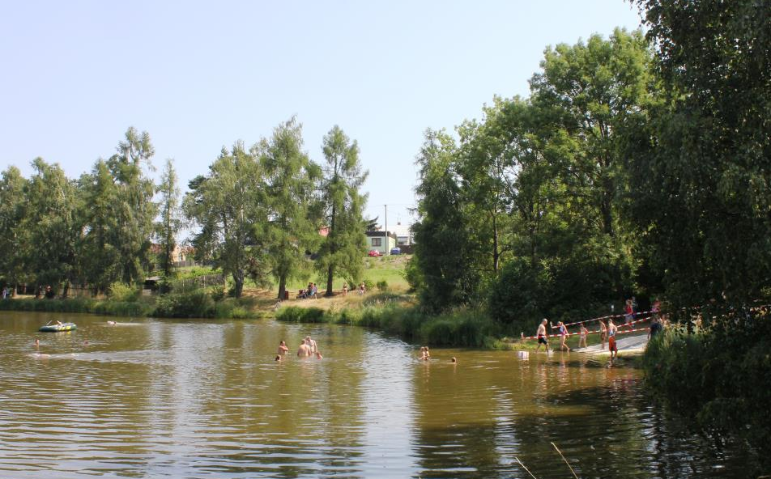
Závod za chvíli odstartuje, tak rybník se musí vyprázdnit. Na start se musíte podívat na video.

Slide 15
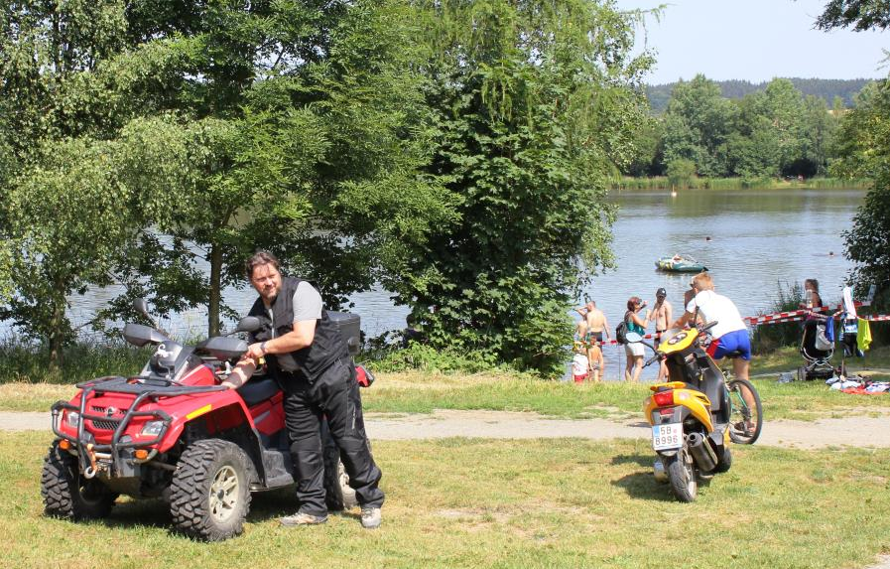
Za chvíli začne hlavní závod profesionálů. Tentokrát se sešlo mnoho příznivců i obdivovatelů.

Slide 16
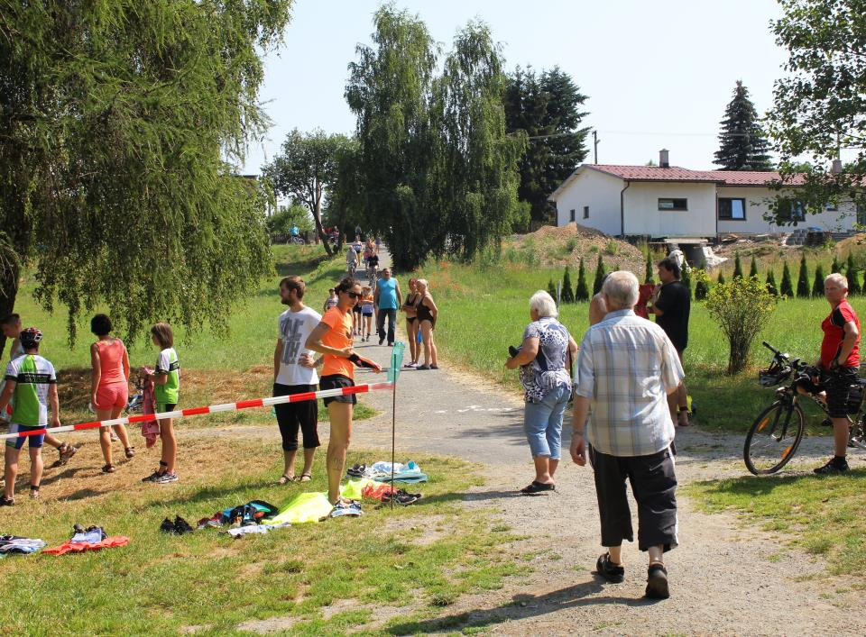

Slide 17
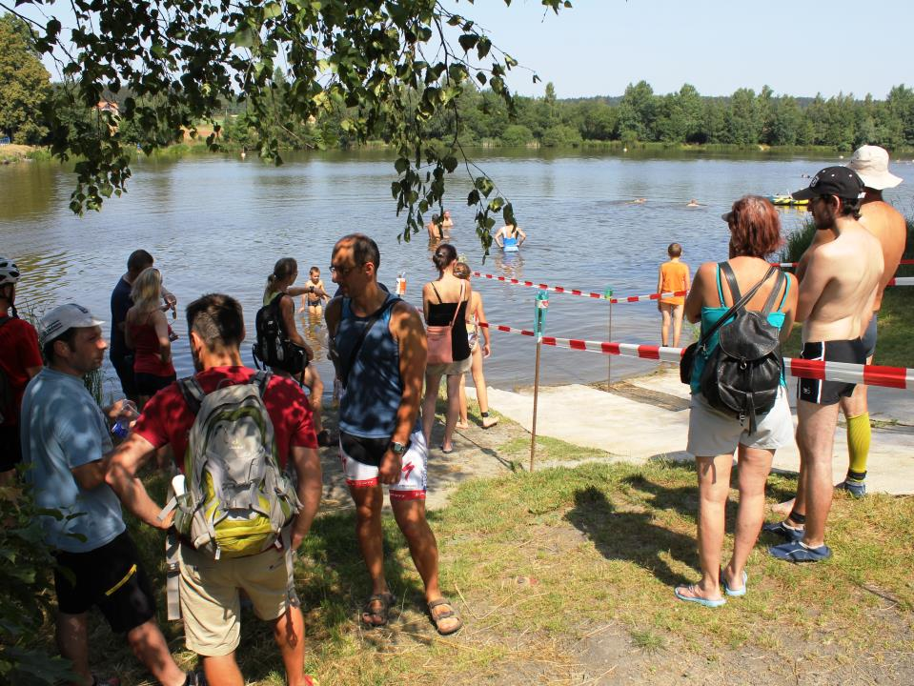

Slide 18
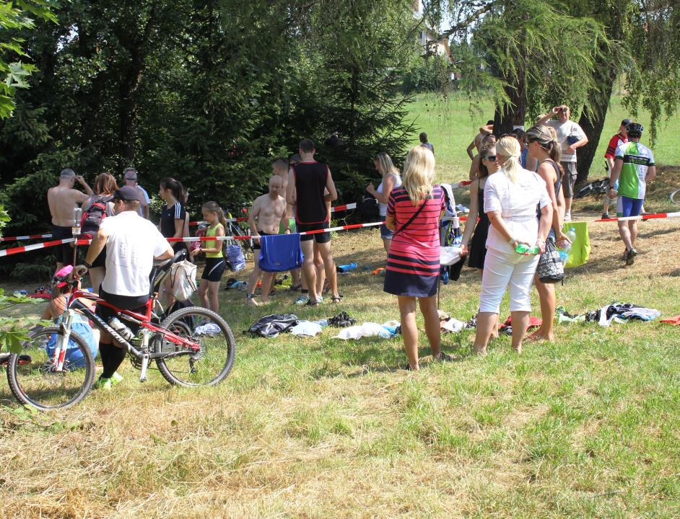

Slide 19
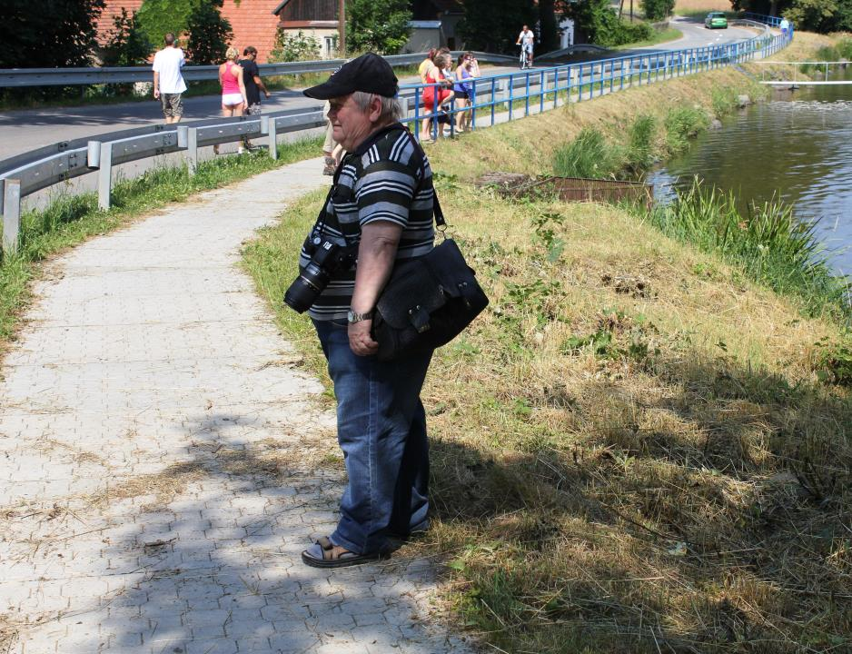

Slide 20
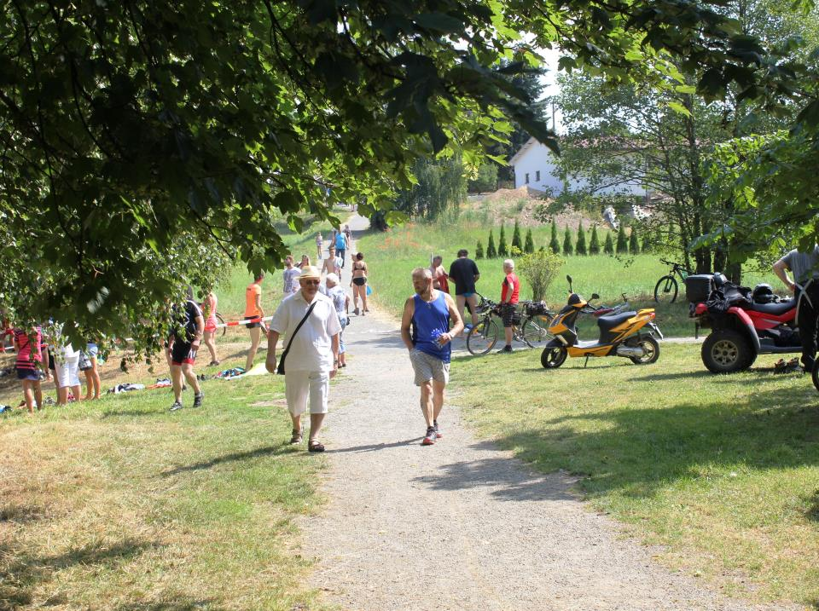

Slide 21
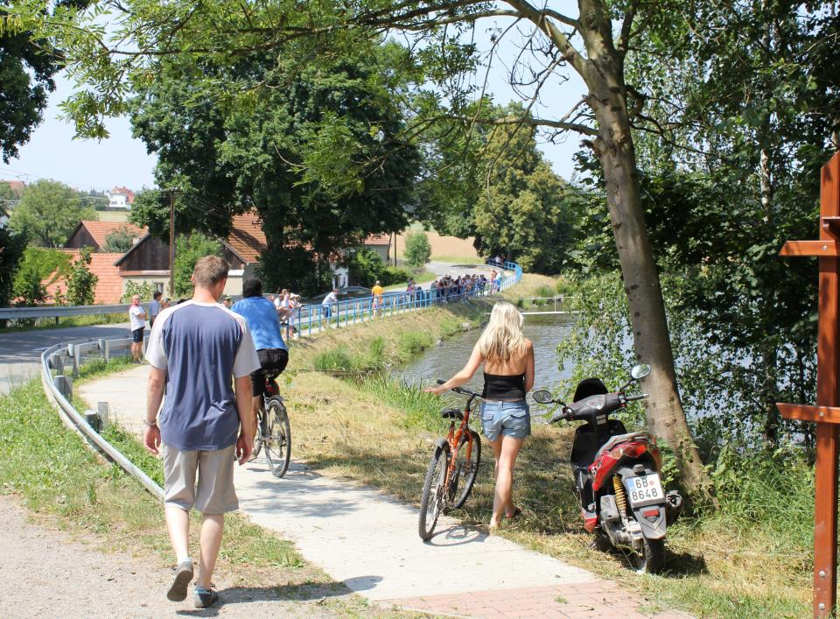

Slide 22
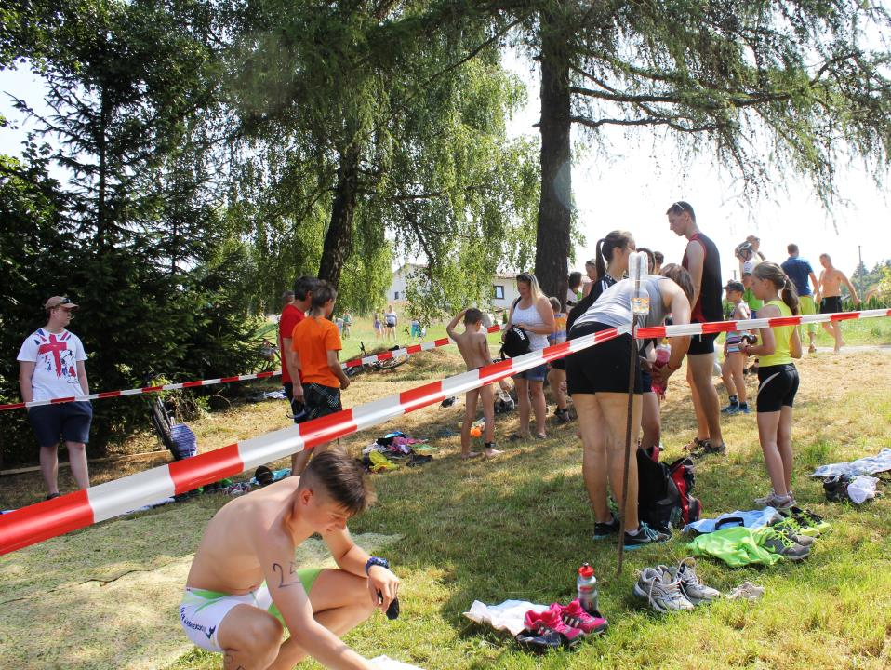

Slide 23
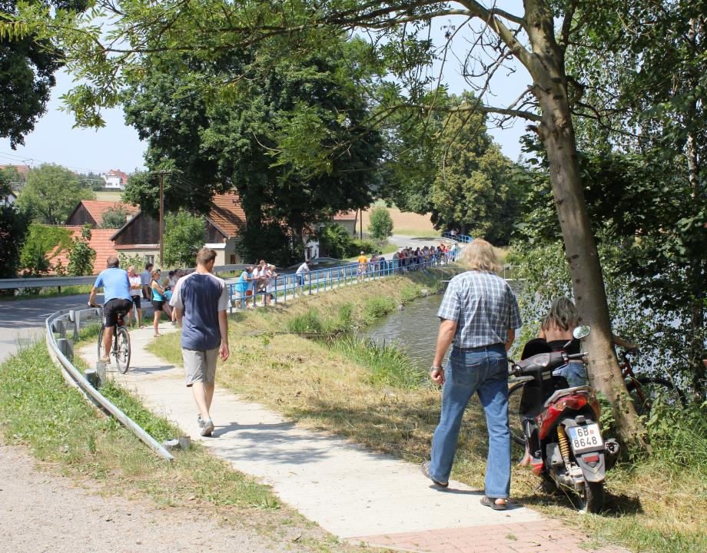

Slide 24
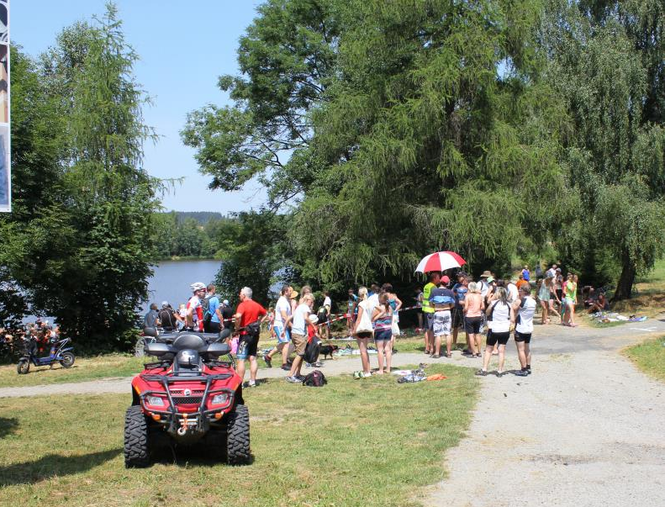

Slide 25
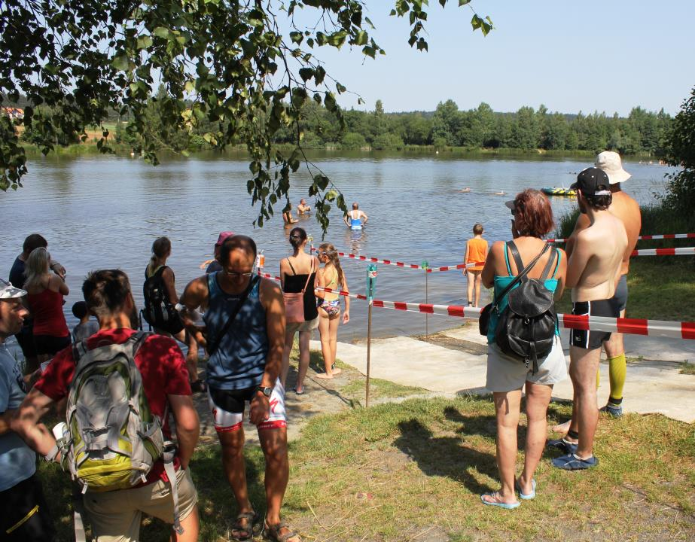

Slide 27
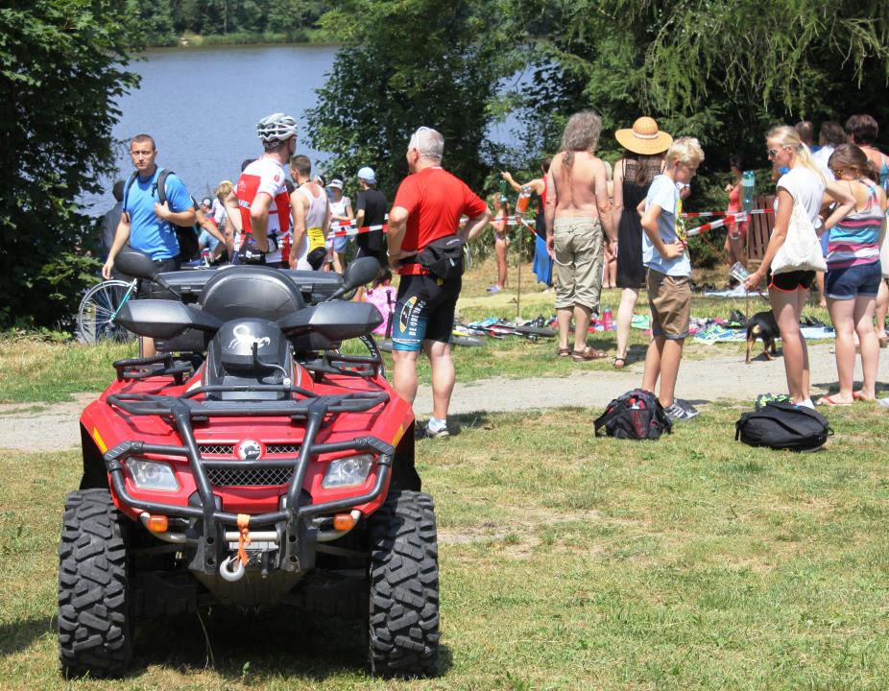

Slide 28
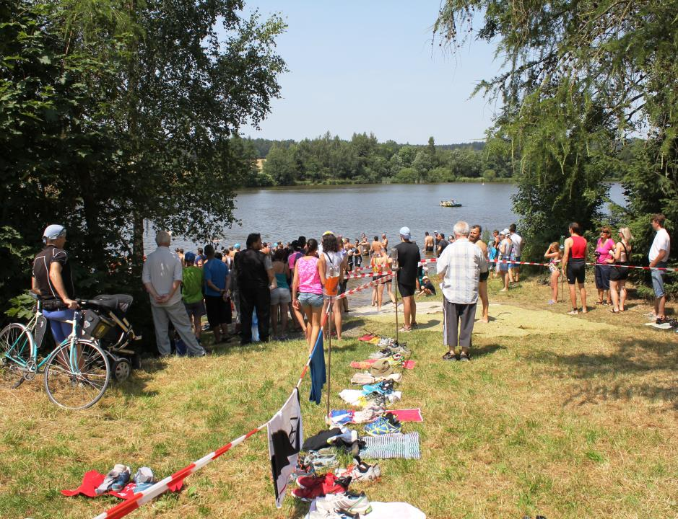

Slide 29
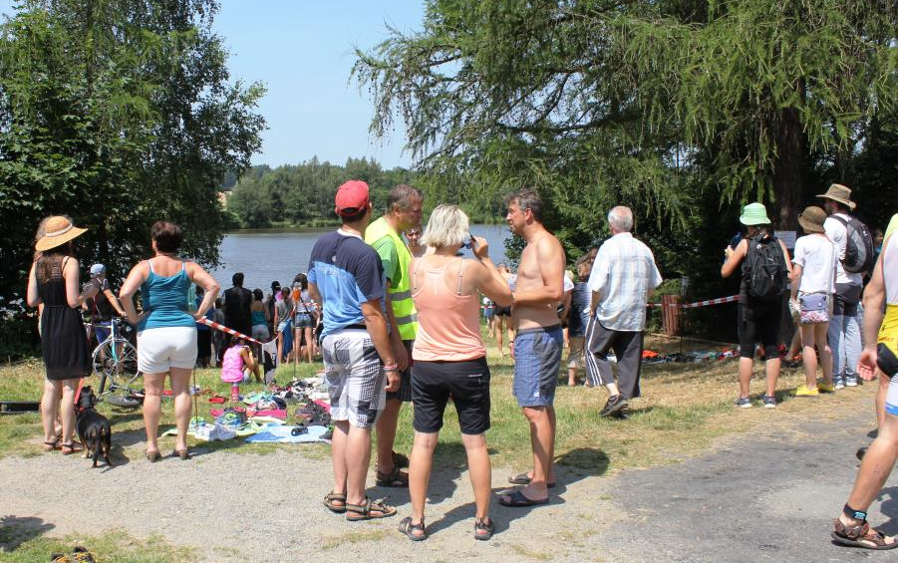
Na start plavání i průběh se musíte zase podívat na video.

Slide 30
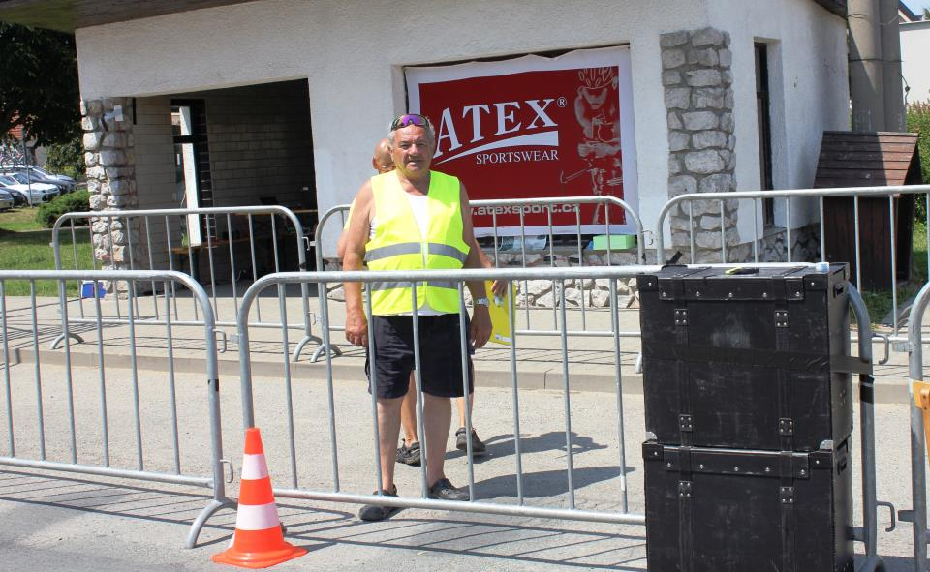
A to jsme již na návsi, kde Přibylové čekají na prvního závodníka z plavání.

Slide 31
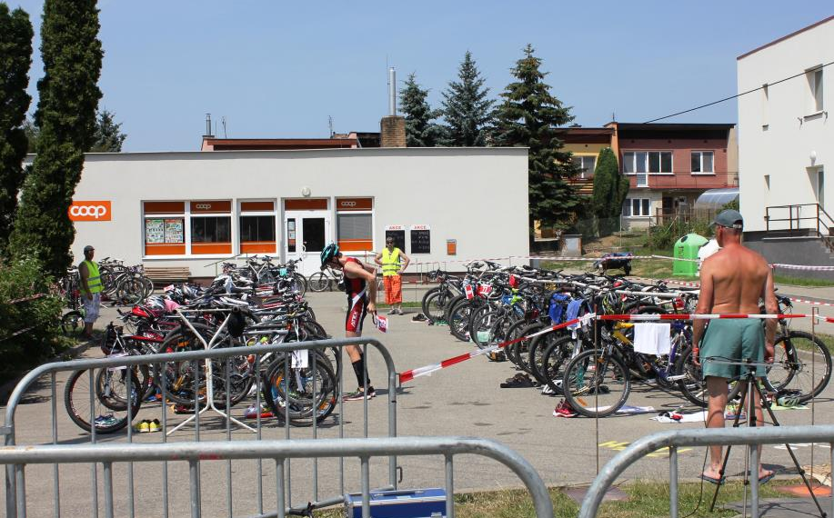
Jeden z prvních je již tady a vydává se na teréní jízdu. Tak zase za rok se budeme na vás všechny těšit.

Slide 32
